Slide 1
Xây dựng kiến trúc cổng thông tin tìm việc
Khoá luận tốt nghiệp
07/01/2012

Slide 2
Agenda
Bài toán kiến trúc tổ chức và so khớp thông tin
Giải quyết bài toán
JobZoom framework
Kết luận

Slide 3
Bài toán kiến trúc
Bài toán kiến trúc tổ chức và so khớp thông tin.
Trong phần này có các nội dung sau:
Bài toán 1: Tổ chức thông tin và sự linh hoạt của hệ thống so khớp.
Bài toán 2: So sánh mức độ tương quan giữa các thông tin.
Bài toán 3: Sử dụng kiến trúc tổ chức thông tin linh hoạt hỗ trợ ra quyết định

Slide 4
Bài toán kiến trúc #1
Việc tổ chức và lưu trữ thông tin đa dạng
Phụ thuộc vào đặc thù của đối tượng thông tin và chiến lược của nhà phát triển phần mềm.
Làm thế nào thiết kế một kiến trúc phần mềm dùng chung có thể đáp ứng khả năng tổ chức thông tin một cách linh hoạt ?

Slide 5
Bài toán kiến trúc #1
Xây dựng kiến trúc phần mềm dùng chung có khả năng tổ chức thông tin một cách linh hoạt, có thể áp dụng cho nhiều phần mềm, nhiều nghiệp vụ khác nhau mà vẫn đảm bảo được khả năng so khớp giữa những các thông tin nội tại đó.

Slide 6
Bài toán kiến trúc #2

Slide 7
Bài toán kiến trúc #3

Slide 8

GIẢI QUYẾT BÀI TOÁN

Slide 9
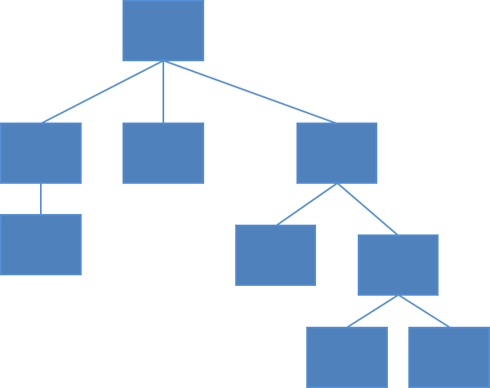
Tag kết hợp taxonomy
a

Slide 10
Giải pháp so khớp thông tin

Slide 11
Cây quyết định

Slide 12
Kiến trúc phần mềm

Slide 13
JobZoom framework
Kiến trúc cổng thông tin tìm việc JobZoom framework được áp dụng từ giải pháp của bài toán kiến trúc nói trên.

Slide 14
Kiến trúc tổng quan

Slide 15
Tổ chức và lưu trữ thông tin

Slide 16
Hệ thống so khớp – matching tool

Slide 17
Data mining engine

Slide 18
Kết luận

Slide 19
KẾT QUẢ ĐẠT ĐƯỢC

Slide 20
Đánh giá

Slide 21
Những hạn chế

Slide 22
DEMONSTRATION

Slide 23
Q & A

Slide 24

THANKS FOR YOUR ATTENTION!

